Slide 1
R·一年级下册
二
20以内的退位减法
第3课时 十几减8

Slide 2
一、复习引入，铺垫基础
1.口算。
11－9= 12－9= 8+5= 3+8=
16－9= 17－9= 9+8= 15－9=
2
3
13
11
7
8
17
6

Slide 3
2.填一填。
8 + ( ) = 13 8 + ( ) = 16
8 + ( )=12 ( ) + 8 = 14
8 + ( )=17 ( ) + 8 = 11
5
8
4
6
9
3

Slide 4
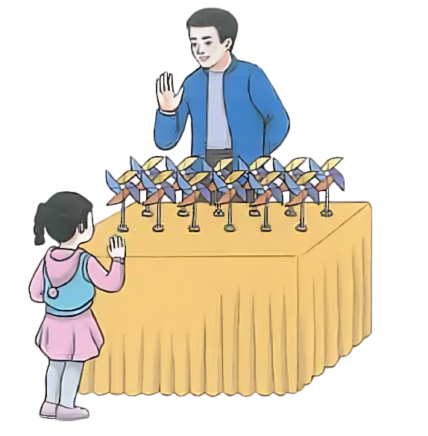
二、情境导入，提出问题
2
一共有 12 个风车。
我们要 8 个。
还剩几个？

Slide 5
一共有 12 个风车。
我们要 8 个。
还剩几个？
你从中发现了哪些数学信息？
已知
一共有12个风车，小女孩要了8个。
求解
还剩几个？

Slide 6

一共有 12 个风车。
我们要 8 个。
还剩几个？
该怎么列式呢？
你知道该怎样计算这个算式吗？
12－8﹦

Slide 7


三、自主计算，内化算理、算法
12－8﹦
用小棒代替风车摆一摆。
同桌之间说一说，你是怎么想的？

Slide 8
方法一：破十法
10－8﹦2
12－8﹦
4
2
10
2
2 + 2﹦4

Slide 9
方法二：平十法
12－2﹦10
12－8﹦
4
2
6
10－6﹦4
10

Slide 10

方法三：想加算减法
8 + ﹦12
4
8 加几等于12？
4
12－8﹦

Slide 11
归纳总结
破十法
10－8＝2
2＋2＝4
10
4
平十法
12－2﹦
10－6﹦
想加算减
因为 8 + ( 4 ) = 12，
所以 12－8 = 4 。

Slide 12
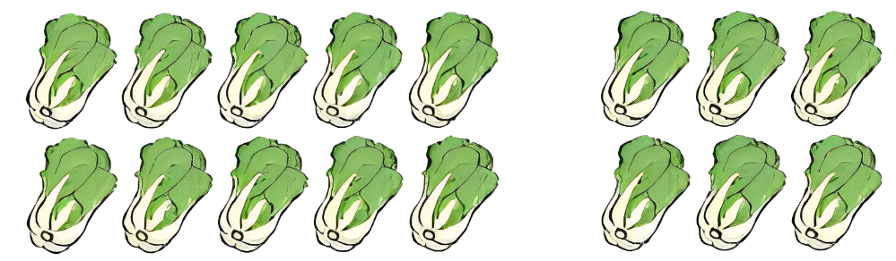
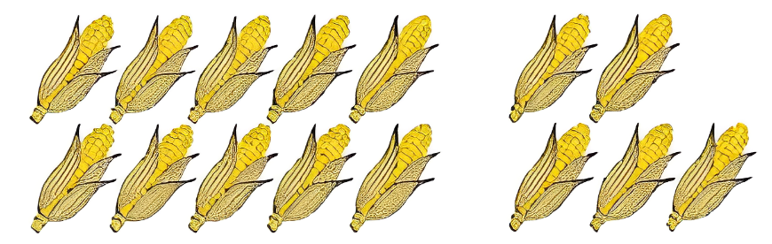
四、适时巩固，拓展提升
1. 圈一圈，算一算。
[教材P12 做一做 第1题]
16－8=
15－8=
8
7

Slide 13
2.
[教材P12 做一做 第2题]
8＋5=
8＋3=
8＋6=
13
11
14
13－8=
11－8=
14－8=
6
5
3

Slide 14

3.
[教材P12 做一做 第3题]
10－8=
17－8=
9
18－8=
10
2
你发现了什么？

Slide 15
4.在6、7、8、15中，选出3个数写两个加法算式和两个减法算式 。
7
+
8
=
15
8
+
7
=
15
15
－
8
=
7
15
－
7
=
8

Slide 16
五、课堂小结
通过今天这一节课的学习,你们有哪些收获?

Slide 17
▶作业设计
“状元成才路”系列丛书《创优作业100分 》或《状元作业本》对应课时作业。

